Slide 1
Vapautuvan vangin huomioiminen
Tiina Raatikainen, erityisasiantuntija, Operatiivisen toiminnan ohjausyksikkö
Päivi Taskinen, ma. erityisohjaaja, Kuopion vankila
Marjatta Kemppainen, sosiaalityöntekijä, Kuopion avovankilaosasto
VAT-verkoston Kuopion seminaari 29.11.2023
@rikosseuraamus @rikosseuraamus Rikosseuraamuslaitos

Slide 2
Notes:
Toimimme viranomaisena oikeusministeriön hallinnonalalla ja olemme osa rikosoikeudellista ketjua.
Vuosille -24-27 päivitetty strategia: Asiakkaidemme valmiudet rikoksettomaan elämäntapaan vahvistuvat
Teemme vaikuttavaa työtä uusintarikollisuuden ehkäisemiseksi, jotta ihminen ei palaisi vankilaan tai suorittamaan yhdyskuntaseuraamusta.

Slide 3
YHDYSKUNTA-
VANKEJA
3 050/pv
HENKILÖSTÖÄ
SEURAAMUSTOIMISTOJA
2 700
VANKILOITA
12
28
YHDYSKUNTA- SEURAAMUSASIAKKAITA
3 500/pv
VANKIPÄIVÄN HINTA
RISEN MÄÄRÄRAHAT
240 milj.
€
52,8%
207 €
€
RIKOKSEN UUSIJOITA 5 VUODEN AIKANA VANKILAN JÄLKEEN
YHDYSKUNTA-
RIKOKSEN UUSIJOITA 5 VUODEN AIKANA YHDYSKUNTA- PALVELUN JÄLKEEN
30,0 %
SEURAAMUKSEN HINTA
14 €

Slide 4
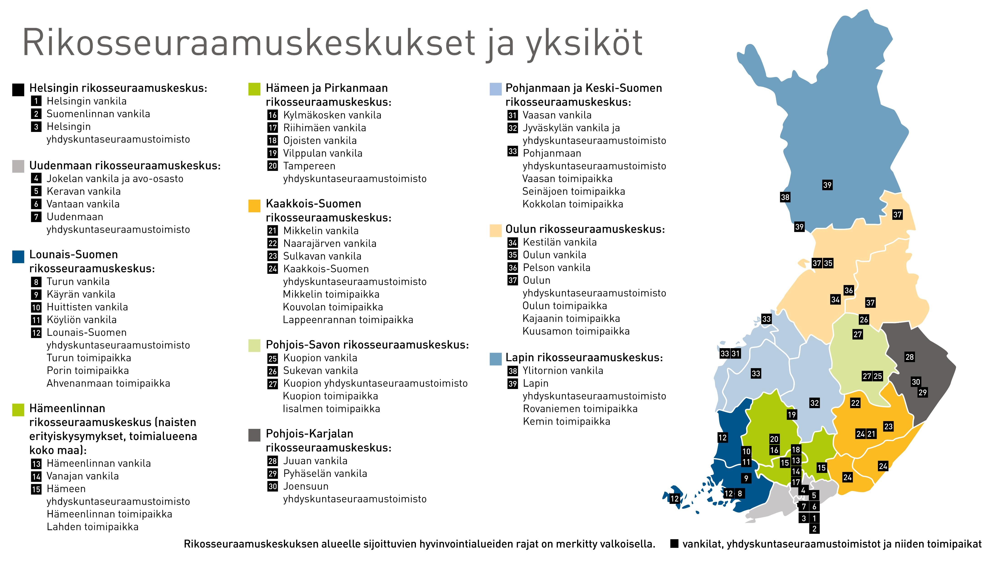
Rikosseuraamuslaitoksen RISE-keskukset ja yksiköt
Notes:
Onko kartta ajan tasalla?

Slide 5
Vankeusvankien päärikokset (1.5.) vuosina 2013, 2016, 2019 ja 2022

Slide 6
Vankilassaoloajat (1. toukokuuta) Vankien ennakoidut laitosajat

Slide 7
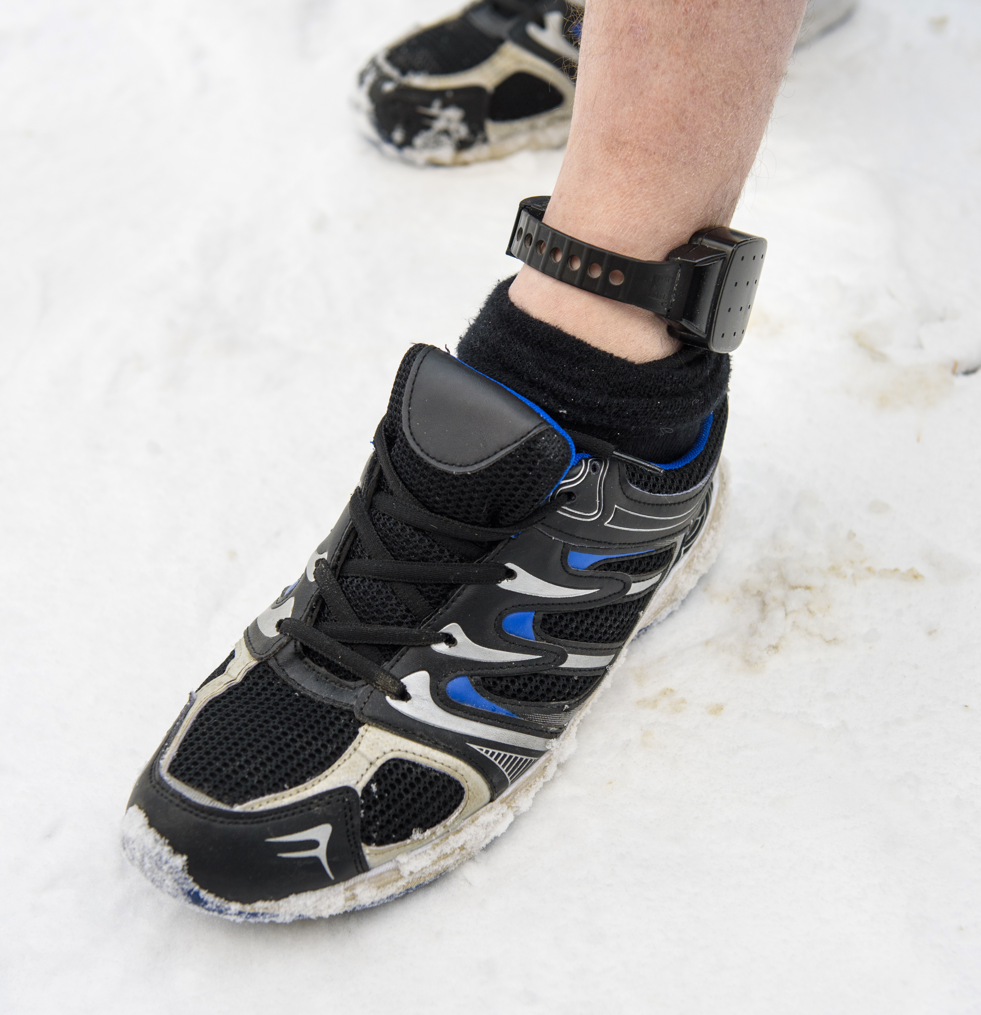
Kohti vaiheittaista vapauttamista – mitä sillä tarkoitetaan?
Kriminaalipoliittisena tavoitteenamme on seuraamusten suorittaminen yhdyskuntaseuraamuksina yhteiskunnan toimintojen piirissä eläen tai vankeus mahdollisimman avoimissa oloissa.
Pyrkimyksenämme on lisätä yhdyskuntaseuraamusten ja avovankiloiden sekä valvotun koevapauden käyttöä
Muutamme toimintaamme vankiloiden osalta vähitellen suljetusta täytäntöönpanosta avoimempaan suuntaan.

Slide 8
Vankilaan meno
RANGAISTUSAJAN SUUNNITELMA
Kutsu rangaistusajan suunnitelman tekoon, jossa voi toivoa sijoitusvankilaa
Rise tekee suunnitelman ja sijoituspäätöksen
Alkaa yleensä 1 kk päästä, näin ehtii järjestellä asioita
TIETO TUOMIOSTA
Tieto vankilaan tuloajasta
VANKILA
PALUU SIVIILIIN
Osallistuminen erilaiseen toimintaan vankilassa, esimerkiksi päihdekuntoutus rangaistusajan suunnitelman mukaisesti
Yhteistyö tarpeellisten palveluiden kanssa
Valvottu
koevapaus,
seuraamus päättyy
Yhdyskuntaseuraamus-
toimiston valvonta,
seuraamus päättyy
Seuraamus
päättyy

Slide 9
Taustalla rikos, edessä muutos
Yhteistyön aloittamista jo seuraamuksen alussa on kuvattu OM:n julkaisussa 2021:3 ’Taustalla rikos, edessä muutos. Suositukset viranomaispalveluiden saumattomalle yhteistyölle rikostaustaisten yhteiskuntaan sijoittumisessa.’
Monialaisen yhteistyön aloittaminen jo seuraamuksen valmisteluvaiheessa tai viimeistään aloitusvaiheessa on strateginen muutos, jonka tunnetuksi tekemisessä ja toimenpanossa on paljon tehtävää sekä Risen sisällä että sote- ja työvoimapalveluiden edustajien ajattelussa.

Slide 10
 | Vastuutaho | Kohderyhmä | Toimijoiden kuvaus | Toimintamallin kuvaus
Joensuun ASO-työryhmä | Joensuun yks-toimisto | Pohjois-Karjalaan vapautuvat vangit sekä yks-toimiston asiakkaat | Asiakkaan tarpeen perusteella kutsuttavat tahot, jotka mukana ASO-toiminnassa (mm. hyvinvointialueen palvelut, asuntotoimi, Kela). Tahot nimenneet ASO-yhdyshenkilön. | Verkosto kokoontuu säännöllisesti, asiakas määrittää kutsuttavat tahot (lomake). Asunnon saamisen ohella myös muut tuen tarpeet huomioidaan.
Kuopion asuntotyöryhmä | Kuopion yks-toimisto | Kuopioon vapautuvat vangit sekä yks-toimiston asiakkaat | Kiinteät jäsenet: asuntotoimisto, aikuissosiaalityö, päihdepalvelut, järjestöt ja Rise | Verkosto kokoontuu säännöllisesti, ja asiakkaalle varataan aika kokoukseen.
Kemi-Tornion ASO-työryhmä | KATU-hanke / Nuorisoasuntoliitto ry. | Kemi-Tornion seudulle vapautuvat vangit ja yks-toimiston asiakkaat | Asiakkaan tarpeen perusteella kutsuttavat tahot, jotka mukana ASO-toiminnassa: sosiaali- ja asuntotoimi, päihdepalvelut, nuoriso- ja mielenterveystyö, työllisyyspalvelut, Kela, poliisi, seurakunta, ammattiopisto ja Rise | Verkosto kootaan kokoon tarvittaessa.
Seinäjoen asuttamisen työryhmä | Seinäjoen yks-toimisto (mikäli ei yks-asiakkuutta, vankila vastuutaho) | Seinäjoelle vapautuvat vangit sekä yks-toimiston asiakkaat | Kiinteät jäsenet: asuntotoimisto, seurakunta, aikuissosiaalityö, Kela, päihdepalvelut, työllisyyspalvelut, järjestötoimijat ja Rise | Verkostolla kerran kuussa säännöllinen ajanvaraus, johon voidaan ottaa asiakkaita. Tämän lisäksi verkosto voidaan koota kokoon myös muuten esim. akuuteissa tilanteissa.
Jyväskylän Nopsajalka-tiimi | Hyvinvointialue | Asunnottomat ja asunnottomuusriskissä olevat jyväskyläläiset | Kaupungin sisäinen liikkuva tiimi, jossa työskentelee mm. sosiaaliohjaaja, psykiatrinen sairaanhoitaja ja asumisneuvoja | Tiimi jalkautuu vankiloihin, selvittää palvelutarvetta ja tarjoaa palveluohjausta ja asumisneuvontaa
Turun seudulle vapautuvien asumisen tuki TVAT | Turun vankilassa koollekutsuja, kokoontuminen Turun yks-toimistossa | Turun seudulle vapautuvat asunnottomat, jotka ovat valmiita sitoutumaan apuun ja tukeen | Asiakkaan yksilöllisen tarpeen mukaiset toimijat, kuten päihdepalvelut. Asiakkaan kotikunnan edustaja ja muut kotikunnan mukaiset toimijat. Mikäli Risen valvontaa ei ole tulossa, suositellaan vapaaehtoista valvontaa. | Asiakas voi ohjautua mistä vain Risen yksiköstä sekä esim. ennakollisesti kumppaneiden kautta. Alkuhaastattelussa kartoitetaan asiakkaan yksiöllinen verkosto, joka kootaan yhteiseen palaveriin asiakkaan kanssa. Kokoukselle kiinteä aika varattu kuukausittain. Kaksi kertaa vuodessa lisäksi yhteistyötapaaminen toimijoiden kesken.
Notes:
Valtakunnallisen tason yhteistyötä STM:n hankkeissa sekä yhteistyö ARA:n ja Y-säätiön kanssa sekä VAT-verkoston kumppanuus
Asunto ensin periaate

Slide 11
Rikosseuraamuslaitos yhteystiedot
Tiina Raatikainen
tiina.raatikainen@om.fi
p. 0504779203

